Slide 1



大象
为什么不长毛
@读书笔记PPT
Why Elephants Don’t Have Hairs
方舟子破解科学谜题
作者：@方舟子
出版：@海豚出版社
制作：@嗯呢先生

Slide 2
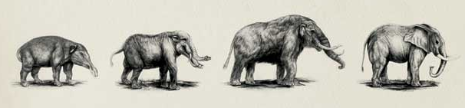
A1
始祖象进化成大象后体形增大，导致毛囊密度降低。所以大象体毛变稀疏了。
与现代大象体形相仿甚至更大的猛犸象，却为什么进化出了更浓密的体毛？
Q2

Slide 3
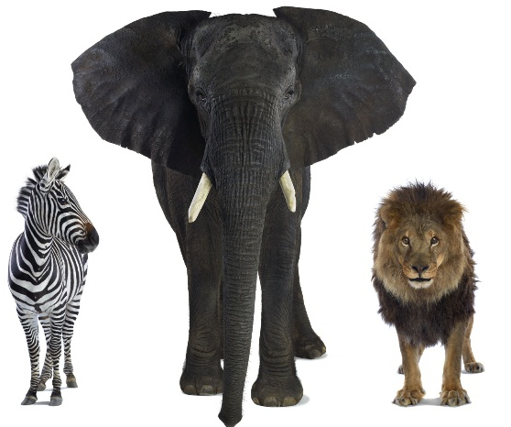
A2
猛犸象生活在寒带，需要毛发御寒；现代大象生活在热带，所以没有这个必要。
和现代大象共同在热带生活的斑马、狮子等动物都有毛发，为什么单单大象体毛发生了严重的退化呢？
Q3

Slide 4




大象是恒温动物，体温须维持36^{〇}C，否则会威胁生命。
体热是在细胞代谢过程总产生的，总量与细胞量(动物的体积)成正比，基本上是固定的。
体形增大时，体积按照立方增大，表面积按照平方增大。
A3
因此，大象不能像狮子那样保留着妨碍散热的体毛。
=
体积
=
表面积
Q4
同样因为散热的原因，《格利佛游记》里
大人国是不可能存在的，对吗？

Slide 5
A4
除了体热问题无法解决外，还有一个严重的问题：把人放大12倍，体积将增到到1728倍，而大腿的横截面面积只增到144倍，这样的巨人会被重力压垮而站不起来的。
因此，大人国不存在。
小人国不存在重力太大的问题吧？
那小人国是否存在呢？
Q5

Slide 6
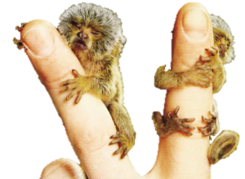
A5
不好意思，小人国也不存在。
小人国人体产生的热量只有原来的1/1728,但身体表面积却有原来的1/144，因此，小人国的人散热比我们快得多。
小人国的人无法维持体温恒定。
小臭鼩是世界上体重最小的哺乳动物，
体重1.8g，体长4.5cm。
比小人国里的人还小，它怎么解决保温的问题？
Q6

Slide 7
哺乳动物解决保温问题的重要方法是长出厚厚的皮毛，但这会让小臭鼩变成一个无法动弹的小毛球。
小臭鼩只能够采用增加体热产生的方式，来弥补体热的散失。
A6
小臭鼩： 食物/体重=2.00
大象： 食物/体重=0.04

Slide 8

那些我们熟视无睹的现象里，蕴藏着我们忽视了的事实；
怀疑是迈入真理之门的第一步。
那些号称能够电解产生有益健康的“碱性离子水”的饮水机，你怀疑过吗？
Q7

Slide 9
水电解成为氢气的时候，同时也要生成氧气，所以电解是不能改变水的酸碱度的。
A7
以其他方法把水变成弱碱性，就可以喝到有中和酸毒效果的健康水了吧？
Q8

Slide 10
A8
即使喝弱碱性水，喝到胃里也会被胃酸变成强酸性。原有的弱碱性是没有用处的。
Q9
胃酸这么强悍，那不就意味着我买的益生菌酸奶中的益生菌其实活不下来？

Slide 11
在人体内，适合细菌生存的地方是结肠。在益生菌到达之前早已经被强酸性的胃液、小肠的胆汁酸与消化酶还有小肠的碱性环境给消灭了。
A9
我们讨论益生菌是认为益生菌对人体有益，
但是益生菌真的益生吗？
Q10

Slide 12
很抱歉，截至目前益生菌的保健作用仍旧缺乏严格临床试验的验证，仅仅只是个案或者传闻。
不过，仍旧推荐你喝酸奶，因为酸奶中的乳杆菌把乳糖转化成了乳酸，使得酸奶比牛奶更容易消化，风味也更独特。
A10
除了酸奶呢，市面上那么多的牛奶有推荐吗？
Q11

Slide 13
推荐你喝巴氏杀菌奶(即“鲜牛奶”)。
巴氏杀菌的牛奶因低温条件无法完全杀菌而必须冷藏，否则就会变质。但巴氏杀菌奶最大限度的保留了牛奶的营养价值、口感和风味。
A11
巴氏杀菌奶会不会也是三聚氰胺味儿？
Q12

Slide 14
三聚氰胺掺进牛奶只能够让牛奶的蛋白含量达标，为了使牛奶的脂肪含量、比重等也达标，还需要掺入植物油、增稠剂等，但这都会使得牛奶有异味儿，加入牛奶香精可以掩盖，但又会使得牛奶过于香浓。
鲜奶只有淡淡的清香，带有一点儿膻味。
所以，掺假的奶可以骗过机器，也骗不过你。
A12

Slide 15
那些我们想当然的答案里，
显示着我们对于世界的无知；
怀疑是迈入真理之门的第一步。
在地震前，动物会出现异常行为，所以动物可以预感地震，这写入中国地震局科普材料里的话，你怀疑过吗？
Q13

Slide 16
动物行为出现异常的原因有很多种：饥饿、发情、遇到天敌、受到惊吓等。无法证明震前动物异常行为不是由这些更为常见的因素引起。
异常的动物行为只是某地某时的个别行为，如果把时间和范围扩大，那么异常行为就变得非常常见了。
目前仍未发现地震发生前有相同和可靠的动物异常行为，也未发现有何机理能够对此作出解释。
A13
动物无法预测地震，那专家可以吗？
Q14

Slide 17
很抱歉，1996年11月的“地震预测框架评估”国际会议上，与会者达成了一个共识：地震本质上是不可预测的，不仅现在没法预测，将来也同样无法预测。地球处于自组织的临界状态，任何微小的地震都有可能演变成大地震。
这种演变是高度敏感的、非线性的，其初始条件不明，很难预测。
就目前的知识而言，要可靠而准确地对地震作出确定性预测是不可能的。
A14
什么是自组织临界状态？这关地震什么事？
Q15

Slide 18
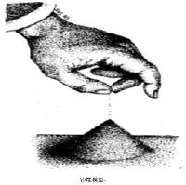
目前，自组织临界理论还没有一个准确的定义，
我们可以用“沙堆模型”来进行解释：
让沙子一粒一粒落在桌上，当沙堆增高到一定程度，落下一粒沙却可能导致整个沙堆发生坍塌。沙堆的结构将随每粒新沙落下而变得脆弱，最终发生结构性失衡——坍塌。无法预测是哪一粒沙落下的时候，出现沙崩。
坍塌遵循幂律：规模越大，则发生的频率越低，参与崩塌的沙子数目增加1倍，发生的频率降低2.14倍。
地震前及地震时，地球也处于这样的临界状态，任何微小的地震都有可能演变成大地震。
A15

Slide 19
地震不可预测，那同样不可预测的森林大火也可以用这个理论解释吗？
Q16
是的！
1998年，美国康奈尔大学研究人员用计算机模型对森林野火进行了模拟，他们在网格上随机的种树，然后每隔一定数量的步骤，程序就往网格上随机扔下一根虚拟的火柴。结果发现，野火的规模越大，发生的频率越低，即遵循幂律。
此外，还发现，点火的频率越低，发生大火的频率就越高。在每2000棵树才扔火柴时，多数情况下会烧光所有的树木。
这就意味着，野火是不可能完全制止的，零容忍政策只会推迟其爆发，推迟的越久，后果就可能越严重。
也许美国林业部门早点放弃零容忍政策，黄石公园大火就可以避免。
A16

Slide 20
日常生活中有很多我们熟视无睹、习以为常的“常识”，一经科学的推敲，竟发现它们误导我们太久、太久，如婴儿该不该用学步车、眼保健操是否有用等等。
那些随处可见的难题、误解、谜题，需要我们炼就一双慧眼，用科学而不是迷信、盲从去分辨是非。
怀疑是迈入真理之门的第一步。
而这本书，正是真理之门的敲门砖。
结语

Slide 21
@读书笔记PPT
Why Elephants Don’t Have Hairs
方舟子破解科学谜题
感谢观看！

Slide 22
你也想免费得到出版社赠书做PPT读书笔记？
1
2
3
4
购买99元
网易云课堂
PPT在线课程
购买后去微博私信@秋叶
要福利QQ群号
新浪微博晒作业被老师肯定奖励内部选书
出版社寄书到后约@时间卡片 晒读书PPT
友情提示：马上就去新浪微博
1、关注@时间卡片 ，可以看到其它学员读书PPT制作约定
2、关注@读书笔记PPT，可以看到其它学员已经提交的读书PPT
3、搜#和秋叶一起学PPT#标签，可以看到其它学员已经提交的作业PPT
4、国内主流出版社都已经和@秋叶 老师合作，有本事，不花钱好书随时让你选！

Slide 23


#和秋叶一起学PPT#
学员寒假读书笔记061号
你也想做？请马上@时间卡片 约定
我们免费指导你做出好读书笔记PPT！
和 秋叶 一起学PPT
搜
网易云课堂
秋叶
网易云课堂最受欢迎的付费职场课

